Slide 1


Проектная деятельность как эффективный метод успешного обучения и воспитания детей с ОВЗ
Татьяна Александровна Салахова
Учитель – дефектолог
1 квалификационная категория

Slide 2
Проект (лат.) «выброшенный вперед», «выступающий», «бросающийся в глаза»
“Всё, что я познаю, я знаю, для чего мне это надо и где и как я могу эти знания применить”- вот основной тезис современного понятия метода проектов

Slide 3
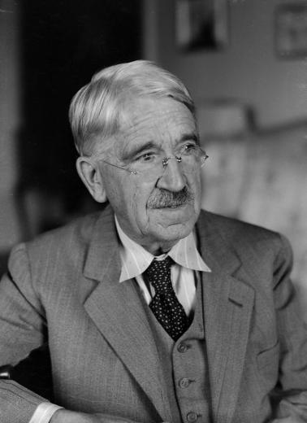
Метод проектов был разработан в начале ХХ столетия американским философом, психологом и педагогом Джоном Дьюи (1859-1952).
По мнению Д.Дьюи, обучение должно строиться "на активной основе через целесообразную деятельность детей в соответствии с их личными интересами и личными целями".

Slide 4

Метод проектов полностью соответствует требованиям ФГОС дошкольного образования и может быть осуществлен как в рамках познавательного развития дошкольников, так и посредством интеграции образовательных областей

Slide 5
Цель — развивать творческие способности личности ребёнка, которые определяются задачами развития и задачами исследовательской деятельности детей.
Задачи:
— обучать элементарному планированию;
— формировать навыки сбора и обработки информации, материалов;
— развивать творческие способности;
— формировать позитивное отношение к познавательной, исследовательской, творческой деятельности

Slide 6
.
Проект – это «5П»

Slide 7
Проблема
Проектирование (планирование)
Поиск информации
Продукт
Презентация
Шестое «П» проекта - это его портфолио, т.е. папка, в которой собраны все рабочие материалы
.

Slide 8
.
ТИПОЛОГИЯ ПРОЕКТОВ
По доминирующему виду проектной деятельности:
- игровые
- информационные
- исследовательские
- творческие
По содержанию:
- Монопроекты (одна образовательная область)
интегративные (две и более образовательные области
По количеству:
- индивидуальные
- групповые
По продолжительности:
- краткосрочные (1-4 недели)
- среднесрочные (до 1 месяца)
- долгосрочные (полугодие, учебный год)

Slide 9
.
В дошкольном учреждении могут быть:
1. Информационные проекты
2. Исследовательские проекты
3. Ролевые проекты
4. Творческие проекты

Slide 10
.
Планирование проектной деятельности начинается с вопросов
“Для чего нужен проект?”
“Ради чего он осуществляется?”
“Что станет продуктом проектной деятельности?”
“В какой форме будет презентован продукт?”

Slide 11
.
Работа над проектом
Первый этап–выбор темы
- постановка цели, исходя из потребностей и интересов ребёнка;
- вовлечение дошкольников в решение проблемы;
- составление плана движения к цели (поддержание интереса детей и родителей);
- обсуждение плана с семьями на родительском собрании;
консультация со специалистами ДОУ;
составление плана- схемы проведения проекта (вместе с детьми и родителями)

Slide 12
.
Второй этап–
реализация проекта
- занятия, игры, наблюдения, поездки(мероприятия основной части проекта),
- домашние задания родителям и детям;
- самостоятельные творческие работы детей и родителей(поиск материалов, информации, изготовление поделок, рисунков, альбомов и т. д.)

Slide 13
.
Третий этап– презентация проекта
- организация презентации проекта (праздник, занятие, досуг), составление книги, альбома совместно с детьми;
подведение итогов (выступление на педсовете, родительском собрании; обобщение опыта работы).

Slide 14
.
формирует субъектную позицию у ребёнка
реализует интересы и потребности ребёнка
выявляет «зона ближайшего развития»
Проектная деятельность
раскрывает его индивидуальность
способствует личностному развитию ребёнка

Slide 15
СПАСИБО ЗА ВНИМАНИЕ!

